Slide 1


UỶ BAN NHÂN DÂN QUẬN LONG BIÊN
TRƯỜNG MẦM NON HOA MỘC LAN
LĨNH VỰC PHÁT TRIỂN NGÔN NGỮ
Đề tài: Truyện “ Vẽ chân dung mẹ”
Lứa tuổi: Nhà trẻ 24 - 36 tháng
Giáo viên: Lộc Thị Phương Thảo

Slide 2
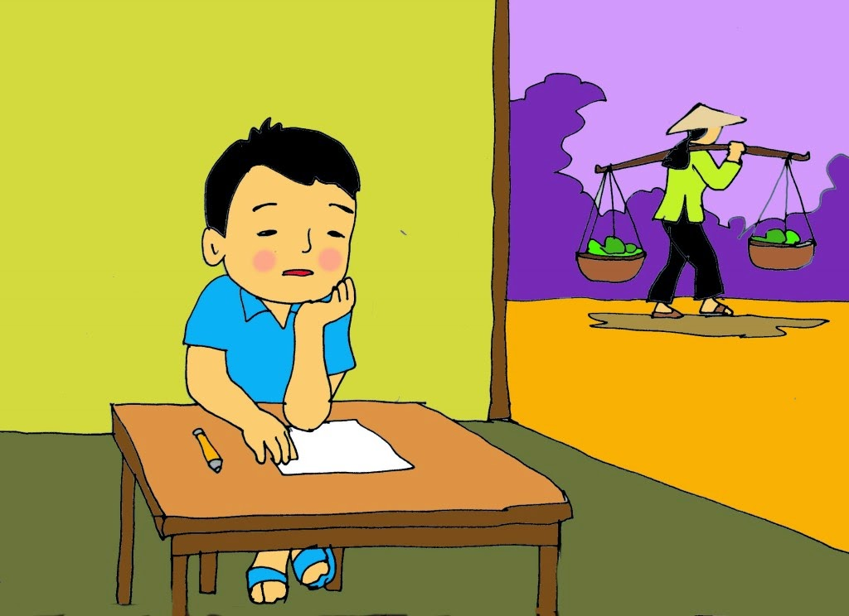
Mẹ vừa ra ngòai một lát mà Đông đã nhớ mẹ.
“ Con đếm từ 1 đến 3 là mẹ phải về đấy nhé!

Slide 3
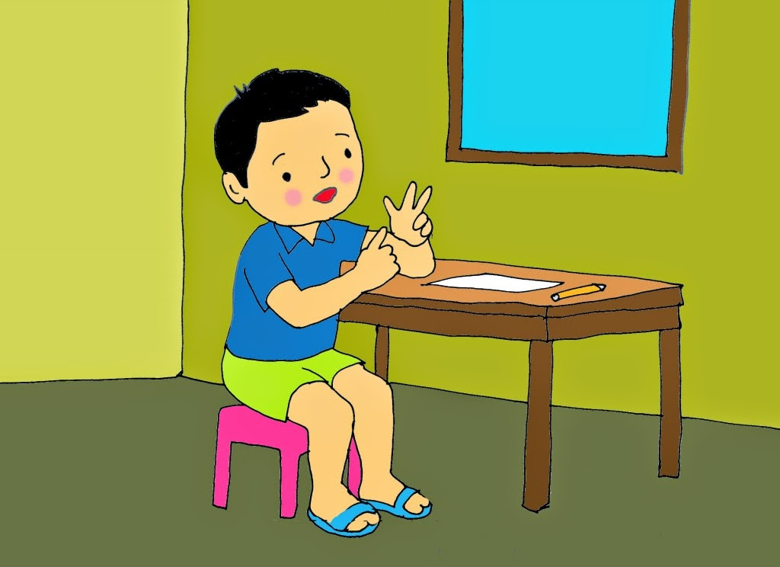
Đông đếm mỗi con số kéo dài ra “ Một …. ” và vểnh tai lắng nghe. Ngoài cửa vẫn chưa nghe thấy tiếng chân mẹ. “ Hai…. ” Đông lại đếm con số hai rõ dài, và vểnh tai lắng nghe. Vẫn chưa có động tĩnh gì. Rồi Đông đếm con số ba dài hơn “ Ba......... ” và vểnh tai lắng nghe, không có động tĩnh gì.

Slide 4
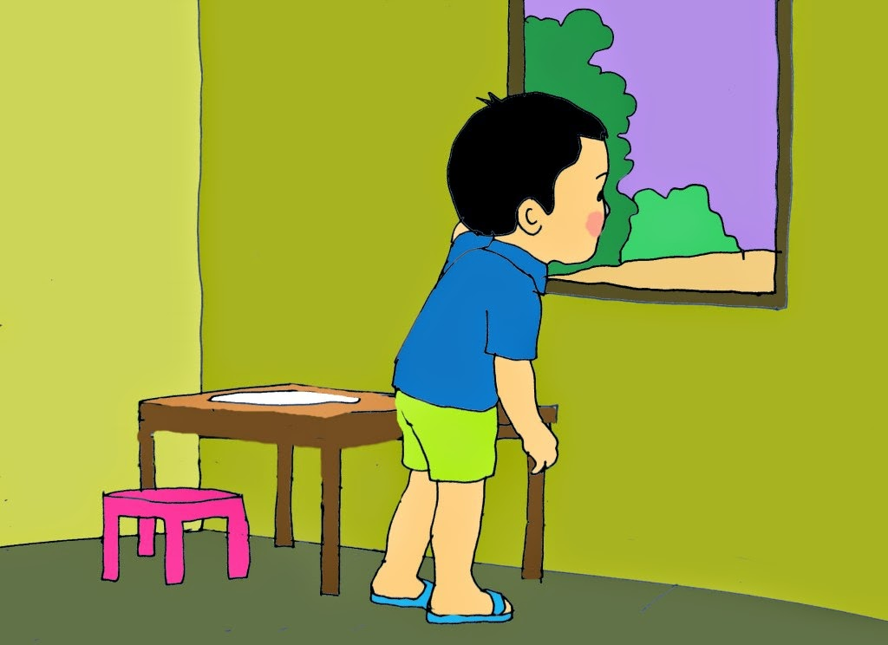
Em bước đến cửa, dán mắt vào khe cửa nhìn ra ngoài, chẳng có ai cả. Mẹ chưa về, Đông nhớ mẹ quá! “ Mình sẽ vẽ chân dung mẹ ”.

Slide 5
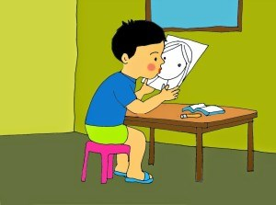
Đông vẽ một vòng tròn rõ to rồi hôn lên vòng tròn đó và khẽ bảo “ Đây là mặt mẹ đấy ”. Đông vẽ tiếp hai vòng tròn nhỏ lên vòng tròn to đó, rồi hôn lên hai cái vòng và khẽ bảo “ Đây là hai mắt của mẹ “.

Slide 6
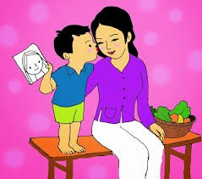
Đông vẽ tiếp đôi môi của mẹ, vừa vẽ xong thì nghe thấy tiếng gõ cửa “ Cộc, cộc, cộc!”. Mẹ đây, cục cưng của mẹ ”. Đông vừa mở cửa vừ sung sướng reo lên “ Mẹ !“ và ôm chặt lấy mẹ. Em ôm lấy cổ mẹ “ Mẹ, con đếm đến 3 mà mẹ vẫn chưa về. Con hôn lên mắt mẹ thì mẹ về ngay “. Nói xong Đông hôn tiếp lên má mẹ.

Slide 7

* Đàm thoại, trích dẫn nội dung câu truyện

Slide 8

* Xem video truyện “Vẽ chân dung mẹ”

